Slide 1
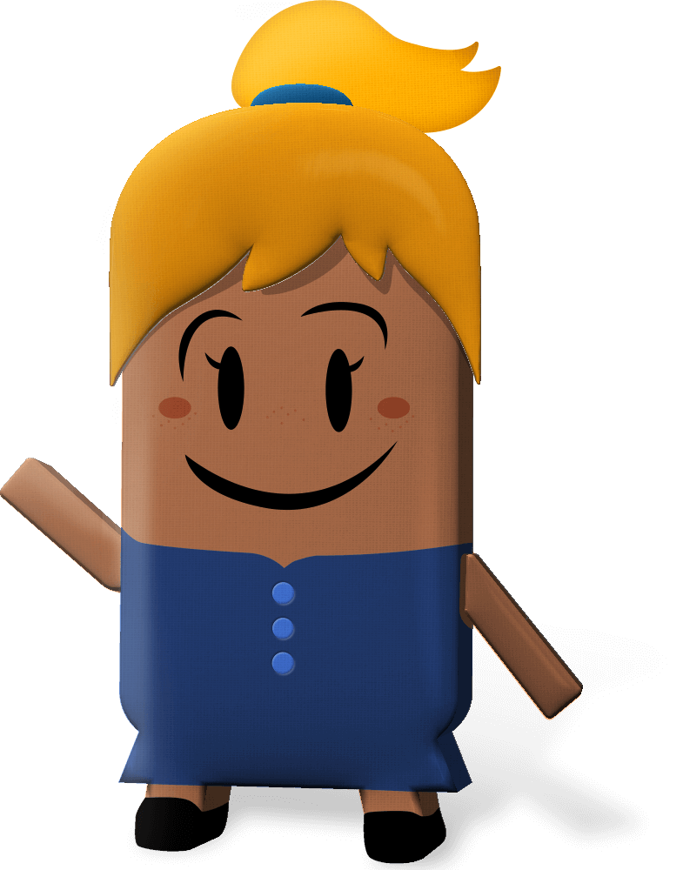
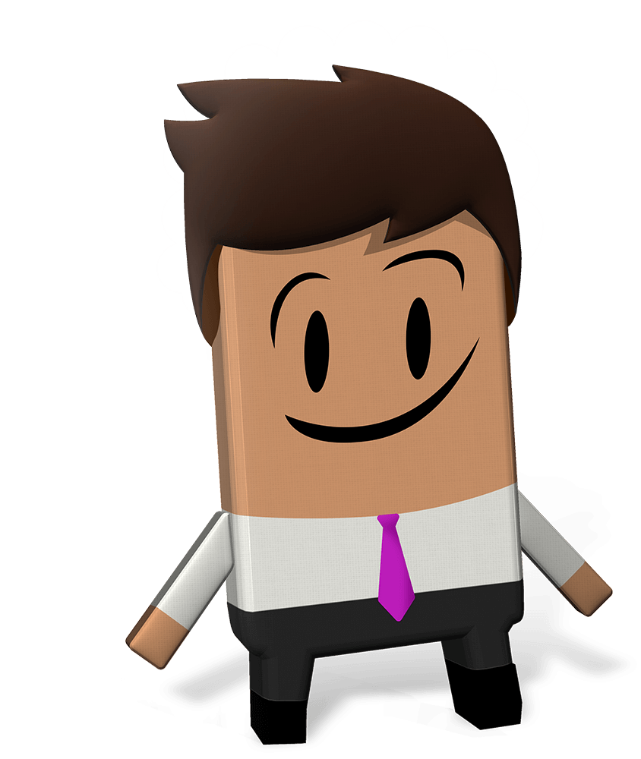
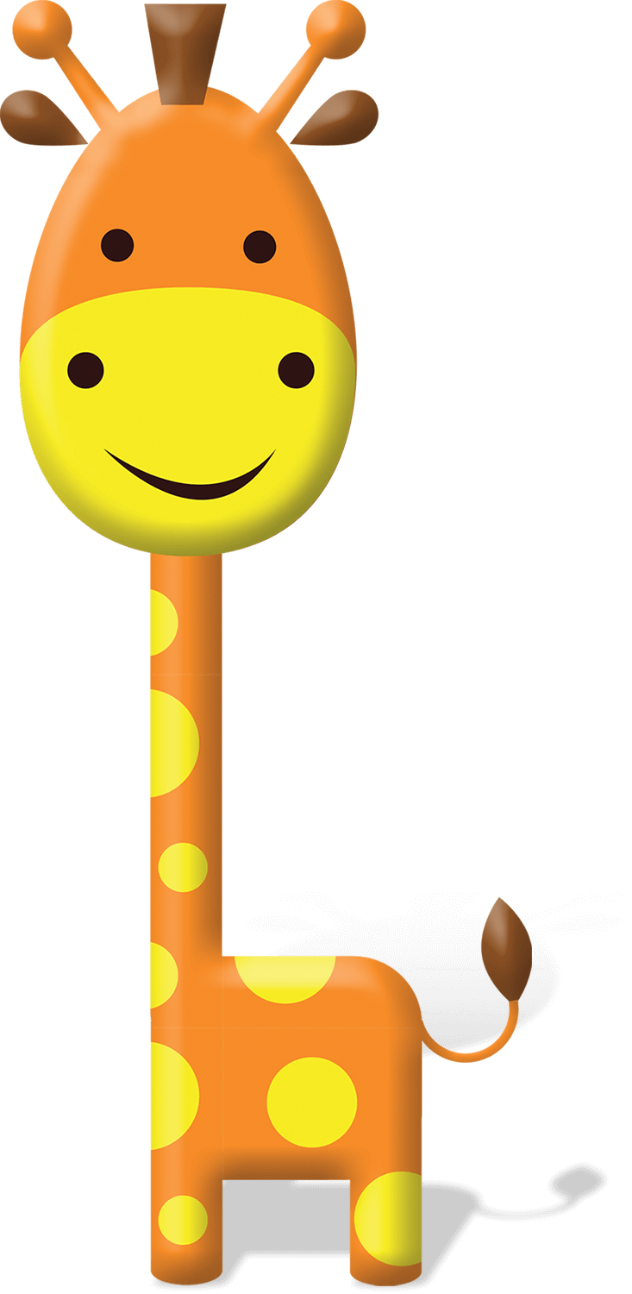
DUAISEANNA CHÚNAMH ÉIREANN: AN DOMHAN SEO AGAINNE, 2022
“FOLLÁINE DO DHAOINE AGUS DON PHLÁINÉAD”
CEACHT A TRÍ
(Rang 3-4)
Notes:
A Mhúinteoir, a chara,
Fearaimid fáilte romhat chuig an tríú ceann de cheithre cheacht do rang 3-4, atá ar fáil mar chuid de Dhuaiseanna Chúnamh Éireann: An Domhan Seo Againne, 2022.*
Is é Cúnamh Éireann clár cúnaimh oifigiúil Rialtas na hÉireann le haghaidh forbairt thar lear. I gclár an Rialtais do chúnamh forbartha thar lear, dírítear ar bhaint amach na Spriocanna Forbartha Inbhuanaithe de chuid na Náisiún Aontaithe, agus cuirtear béim ar leith ar an gcomhionannas inscne, ar an ngá le cabhair dhaonnúil a laghdú, ar thacú le gníomhaíochtaí ar son na haeráide, agus ar an rialachas a neartú ar fud an domhain go léir.
Cuireadh Duaiseanna Chúnamh Éireann: An Domhan Seo Againne, ar bun in 2005 chun daltaí bunscoile a spreagadh le foghlaim faoin gcaoi a mbíonn Éire, trí chlár Chúnamh Éireann, ag obair ar na fadhbanna sin in éineacht le heagraíochtaí idirnáisiúnta (amhail na Náisiúin Aontaithe agus an tAontas Eorpach), rialtais, eagraíochtaí neamhrialtasacha, agus pobail éagsúla.
Tá áthas an domhain orainn go bhfuil sé beartaithe agat páirt a ghlacadh sna Duaiseanna i mbliana. B’fhéidir go bhfuil an iris do dhaltaí de chuid Dhuaiseanna Chúnamh Éireann: An Domhan Seo Againne 2022 léite agat agus/nó go bhfuil ceachtanna 1-2 de Dhuaiseanna Chúnamh Éireann: An Domhan Seo Againne déanta agat. Tá súil againn go mbainfidh an rang taitneamh as na gníomhaíochtaí agus na scéalta san iris agus sna ceachtanna, agus go spreagfar iad chun a saothar féin a chumadh agus a chur isteach lena fhoilsiú in Gníomhaithe Spriocanna Domhanda, an iris ar líne a bhíonn á scríobh ag leanaí do leanaí.
SPRIOCDHÁTA D’IONTRÁLACHA LUATHA: Dé Luain, 7 Feabhra 2022
Beidh deis ag iontrálacha a fhaightear ó scoileanna faoin 7 Feabhra 2022 bosca d’ábhair ealaíne inbhuanaithe a bhuachan.
SPRIOCDHÁTA DEIRIDH: Dé hAoine, 8 Aibreán 2022
Tá sonraí breise le fáil ar www.ourworldirishaidawards.ie mar aon le faisnéis ar conas is féidir saothar le daltaí a chur isteach don iris Gníomhaithe Spriocanna Domhanda
Tá gach ceacht deartha le haghaidh thart ar 45 nóiméad d’am teagmhála leis an rang. Tá nasc acu leis an gcuraclam (féach Sleamhnán 2) agus tá siad réidh le húsáid sa seomra ranga. Níl mórán ullmhúcháin le déanamh agat féin ar chor ar bith.
Níl le déanamh agat ach na nótaí don mhúinteoir a léamh (tá na nótaí le fáil ag bun gach sleamhnáin sa ghnáth-amharc) agus dul i dtaithí ar na beochaintí (leis an mód ‘cur i láthair’) roimh an rang. Ag brath ar an leagan de PowerPoint atá in úsáid agat, b’fhéidir go mbeifeá in ann féachaint ar na nótaí agus an cur i láthair ar siúl. Ná bí buartha mura bhfuil – is féidir pdf de na nótaí sleamhnáin a oscailt agus a phriontáil ar an láithreán gréasáin mar chabhair duit sa rang.
Aithnímid go bhfuil aithne mhaith agat, mar mhúinteoir, ar do chuid daltaí. Mar gheall air sin, is féidir an t‑ábhar go léir ar na sleamhnáin a athrú le gur féidir leat athruithe a dhéanamh ar an gceacht lena chur in oiriúint do chomhthéacs agus do riachtanais na leanaí sa rang agat. B’fhéidir go mbeadh sé úsáideach freisin na Treoirlínte maidir le Dea-chleachtas a léamh. Tá eolas ann ar an dea-chleachtas maidir le ceachtanna ar an mbochtaineacht agus ar chúrsaí forbartha a theagasc agus tá sé ar fáil ar an láithreán gréasáin freisin.
*Má tá comhghleacaithe leat ag teagasc i rang 5-6, is féidir leat a rá leo go bhfuil ceachtanna atá nasctha le curaclam rang 5-6 le fáil ar www.ourworldirishaidawards.ie
Bíonn ionadh an domhain orainn gach aon bhliain nuair a fheicimid cé chomh cruthaitheach agus nuálaíoch a bhíonn na daltaí agus na múinteoirí ar fud na tíre a ghlacann páirt sna Duaiseanna. Táimid ag súil go mór le bhur gcuid iarrachtaí a fheiceáil i mbliana ar an téama ‘Folláine do dhaoine agus don phláinéad’.
Ná déan dearmad bhur n‑aistear Dhuaiseanna Chúnamh Éireann: An Domhan Seo Againne, 2022, a chomhroinnt linn @Irish_Aid / @irishaidawards / @ourworldirishaidawards ar na meáin shóisialta leis an haischlib #ourworldawards.
Le gach dea-ghuí duit féin agus do na daltaí.
Foireann Dhuaiseanna Chúnamh Éireann: An Domhan Seo Againne

Slide 2
Naisc Churaclaim
Réimse curaclaim | Ábhar | Snáithe
Oideachas Sóisialta, Imshaoil agus Eolaíochta (OSIE) | Tíreolaíocht | Timpeallachtaí an duine
 | Stair | Leanúnachas agus athrú in imeacht ama
OSPS |  | Mé féin agus daoine eile Mé féin agus an domhan mór
Teanga bunscoile | Béarla | Oral language Reading Writing
 | Gaeilge | Teanga ó Bhéal Léitheoireacht Scríbhneoireacht
Notes:
Nótaí don Mhúinteoir: Naisc Churaclaim (nasc ar bith)

Slide 3
Ábhar an cheachta
Uimhir | Ainm na gníomhaíochta | Modheolaíochtaí | Sleamhnán
Spriocanna foghlama |  | Na spriocanna forbartha a chomhroinnt | 4
1 | Breathnú siar chun bogadh ar aghaidh | Súil siar ar an bhfoghlaim faoi Chúnamh Éireann, ar na Spriocanna Domhanda, agus ar an bhfolláine do dhaoine agus don phláinéad | 5
2 | Cás-staidéar ar Shiarra Leon | Léarscáil | Grianghraf – Feicim, Déanaim machnamh, Cuirim ceist | Grianghraif – chun plé ar eispéiris COVID‑19 in Siarra Leon agus in Éirinn a spreagadh | 6-8
3 | Tábhacht na scoile | Plé i ngrúpaí beaga agus rangú diamaint | plé ranga uile ar shliocht spreagúil | 9-11
4 | Gníomhaithe Spriocanna Domhanda | Smaoineamh ar ár n‑iontrálacha le haghaidh Dhuaiseanna Chúnamh Éireann: An Domhan Seo Againne, 2022: ionchur | 12
Machnamh ar an bhfoghlaim |  | Na spriocanna forbartha a sheiceáil | 13
I d’am féin… |  | Oideachas agus folláine daoine agus an phláinéid: póstaer spreagúil | 14
Notes:
Nótaí don Mhúinteoir: Ábhar an cheachta (folamh)

Slide 4
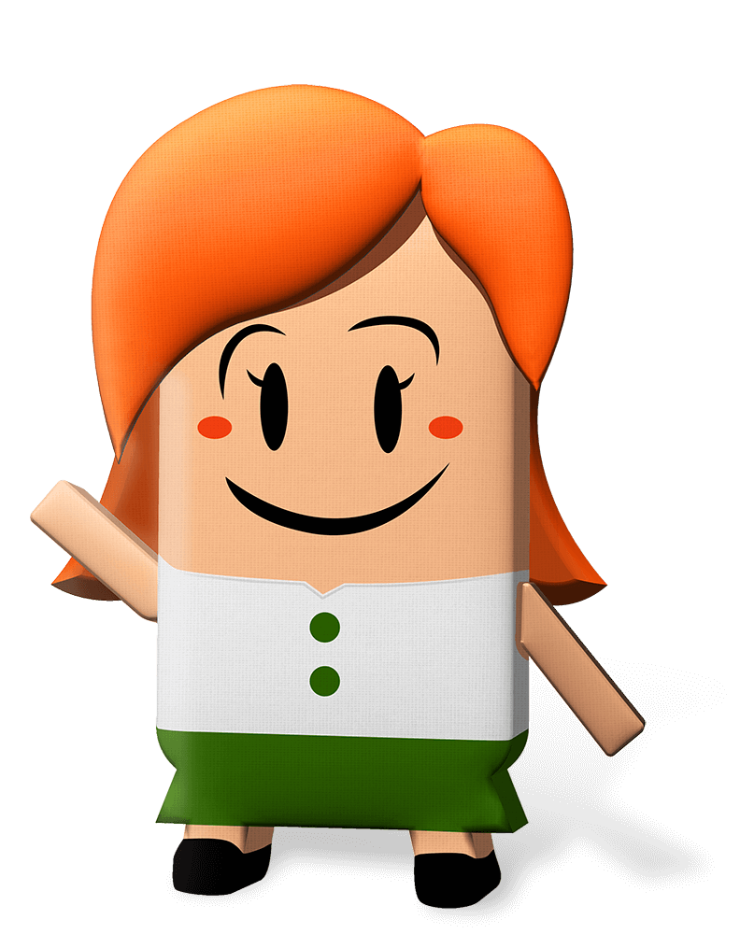
Táimid ag foghlaim chun na rudaí seo a leanas a dhéanamh…
féachaint ar chuid d’eispéiris leanaí scoile i Siarra Leon agus in Éirinn ó thaobh COVID‑19 de
plé a dhéanamh ar thábhacht na scoile
machnamh a dhéanamh ar thábhacht an oideachais chun na Spriocanna Domhanda a bhaint amach
Notes:
Nótaí don Mhúinteoir: Spriocanna foghlama (3 bheochan i ndiaidh a chéile ag * Cliceáil)
Nóta maidir le híogaireacht: Mar mhúinteoir, tá aithne mhaith agat ar do chuid daltaí. Tá lánchead agat athruithe a dhéanamh ar na spriocanna foghlama agus ar na gníomhaíochtaí sa cheacht seo lena gcur in oiriúint do chomhthéacs agus do riachtanais na leanaí sa rang agat.
Féach na Treoirlínte maidir le Dea-chleachtas. Tá eolas ann ar an dea-chleachtas maidir le ceachtanna ar an mbochtaineacht agus ar chúrsaí forbartha a theagasc, agus tá sé ar fáil sa roinn pleananna ceachta ar an láithreán gréasáin: www.ourworldirishaidawards.ie
Tá Ceacht a Trí bunaithe ar chás-staidéar den obair a fhaigheann tacaíocht ó Chúnamh Éireann i Siarra Leon, tír in iarthar na hAfraice.
Is cuid de Rialtas na hÉireann é Cúnamh Éireann. Bíonn Cúnamh Éireann ag obair le rialtais eile, grúpaí éagsúla (eagraíochtaí neamhrialtasacha nó carthanais), agus le pobail i dtíortha ar fud an domhain.
Ag brath ar an rang, d’fhéadfá a rá leis na daltaí go mbeidh saothair á gcur isteach acu ar Dhuaiseanna Chúnamh Éireann: An Domhan Seo Againne. Is bealach atá i nDuaiseanna Chúnamh Éireann: An Domhan Seo Againne do leanaí agus do dhaoine óga, cosúil leis na daltaí atá agat, eolas a chur ar Chúnamh Éireann, eolas a chur ar na Spriocanna Domhanda, agus smaoineamh ar bhealaí inar féidir leo a bheith ag obair ar son fholláine na ndaoine agus an phláinéid.
Iarr ar dhaltaí na trí sprioc foghlama le haghaidh Cheacht a Trí a léamh amach.
* Cliceáil chun na trí sprioc foghlama don cheacht seo a bheochan, ceann i ndiaidh a chéile

Slide 5
Gníomhaíocht 1
Cuir isteach aiseolas anseo
Sleamhnán 1 de 1 | Breathnú siar chun bogadh ar aghaidh
Notes:
Nótaí don Mhúinteoir: Gníomhaíocht 1 / Sleamhnán 1 de 1 (Folláine) (Breathnú siar chun bogadh ar aghaidh) (gan bheochan)
Is é ‘Folláine do dhaoine agus don phláinéad’ téama Dhuaiseanna Chúnamh Éireann: An Domhan Seo Againne, 2022.
Iarr ar na daltaí smaoineamh ar a rannpháirtíocht i ngníomhaíochtaí Dhuaiseanna Chúnamh Éireann: An Domhan Seo Againne go dtí seo, agus úsáid na ceisteanna seo a leanas chun iad a spreagadh:
Céard iad Spriocanna Domhanda um Fhorbairt Inbhuanaithe na Náisiúin Aontaithe?
Céard is Cúnamh Éireann ann?
Cá mbíonn Cúnamh Éireann ag obair?
Céard iad cuid de na bealaí ina mbíonn Cúnamh Éireann ag tacú leis an bhfolláine do dhaoine agus leis an bhfolláine don phláinéad?
Breac síos freagraí na ndaltaí ar an leabhar ar Shleamhnán 5.
[NB: Is gá an gnáth-amharc seachas an mód ‘cur i láthair’ a úsáid chun focail a chur sa bhosca téacs sa leabhar. Cliceáil ar ‘Cuir isteach aiseolas anseo’ agus cuir freagraí ó na daltaí in ionad an téacs atá ann cheana.]

Slide 6
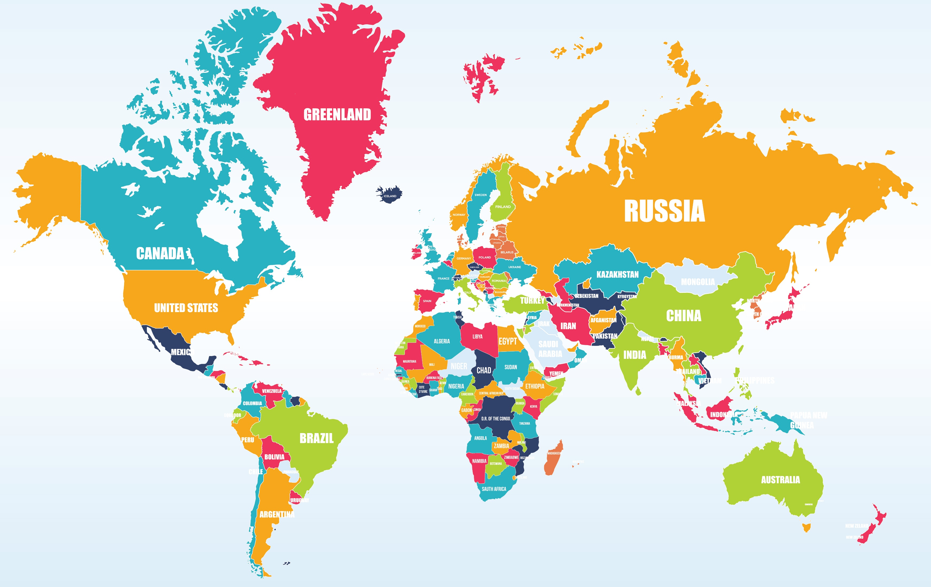
Gníomhaíocht 2
Éire
Siarra Leon
Sleamhnán 1 de 3 | Cás-staidéar ar Shiarra Leon
Notes:
Nótaí don Mhúinteoir: Gníomhaíocht 2 / Sleamhnán 1 de 3 (Cás-staidéar ar Shiarra Leon) (2 bheochan ag * Cliceáil)
An féidir leat Éire a aimsiú ar an léarscáil den domhan?
* Cliceáil chun an tsaighead go hÉirinn a bheochan
An bhfuil aon eolas ag aon duine ar thír in iarthar na hAfraice ar a dtugtar Siarra Leon?
* Cliceáil chun an tsaighead go Siarra Leon a bheochan
Tá cáil ar Shiarra Leon mar an ‘tseoid bheag’ in iarthar na hAfraice mar is iomaí cultúr, reiligiún agus náisiúntacht éagsúil atá le fáil i measc na ndaoine a maireann ann. Tá Siarra Leon ar cheann de na tíortha ina mbíonn Cúnamh Éireann ag obair ar mhaithe le folláine daoine agus an phláinéid.

Slide 7
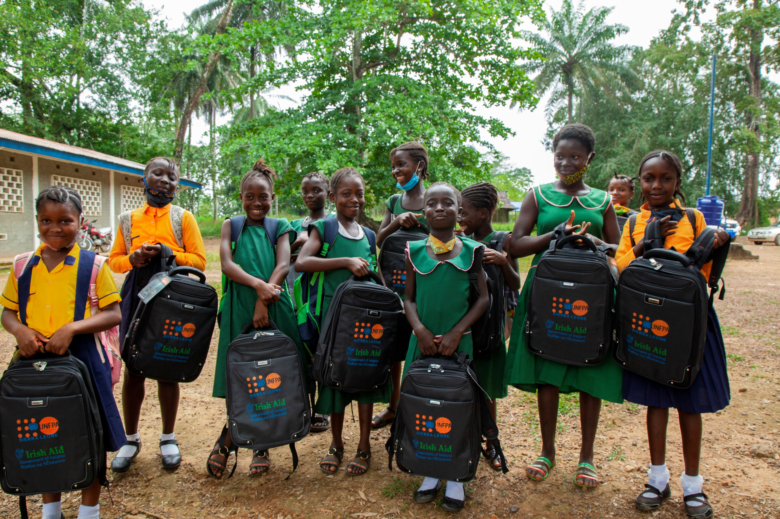
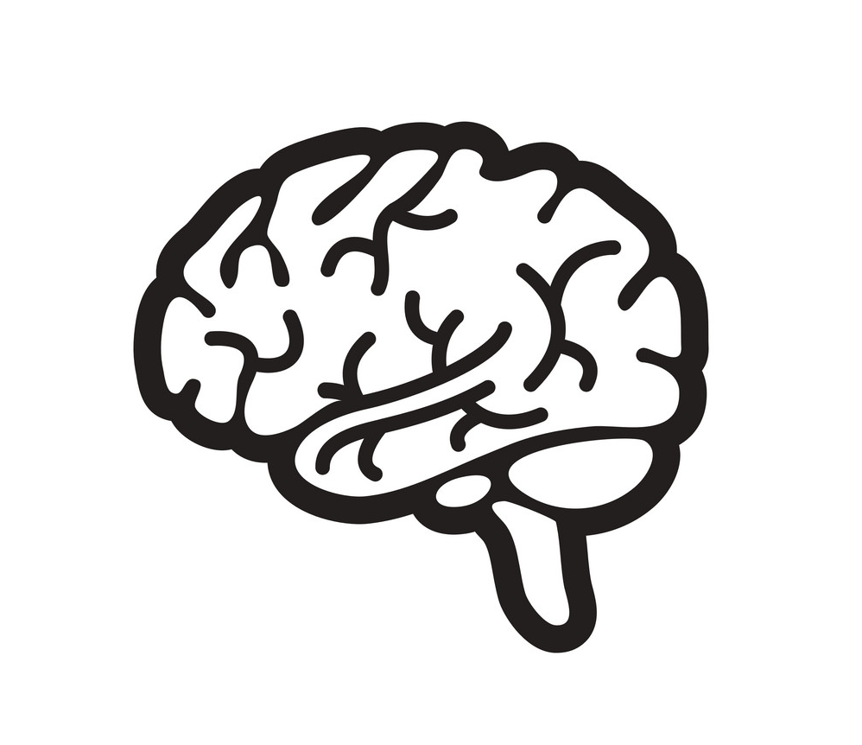
Gníomhaíocht 2
Feicim
Déanaim machnamh
Cuirim ceist
Sleamhnán 2 de 3 | Cás-staidéar ar Shiarra Leon
Notes:
Nótaí don Mhúinteoir: Gníomhaíocht 2 / Sleamhnán 2 de 3 (Cás-staidéar ar Shiarra Leon) (gan bheochan)
Tóg amach do chóipleabhar/píosa páipéar agus peann nó peann luaidhe.
* Cliceáil chun an bheochan a sheinm sa ghrianghraf
Seo grianghraf de chailíní scoile i ndúiche Pujehun i Siarra Leon.
Féach ar an ngrianghraf go ciúin ar feadh nóiméid.
* Cliceáil chun an bheochan a sheinm sa bhosca ‘Feicim’
I do chóipleabhar nó ar phíosa páipéir, scríobh síos na rudaí a fheiceann tú nuair a fhéachann tú ar an ngrianghraf seo.
* Cliceáil chun an bheochan a sheinm sa bhosca ‘Déanaim machnamh’
Anois, scríobh síos cúpla rud a ritheann leat nuair atá tú ag féachaint ar an ngrianghraf – rud a chonaic tú ann nó rud éigin a rith leat.
* Cliceáil chun an bheochan a sheinm sa bhosca ‘Cuirim ceist’
Ar deireadh, scríobh síos aon rud eile nach dtuigeann tú i gceart – b’fhéidir gur mhaith leat ceisteanna a chur ar na daoine sa ghrianghraf nó ar an ngrianghrafadóir, nó b’fhéidir gur mhaith leat eolas a fháil ar céard a tharla roimh an ngrianghraf a ghlacadh nó díreach ina dhiaidh.
Bailigh aiseolas ó chuid de na daltaí ar a bhfreagraí ‘Feicim, Déanaim machnamh, Cuirim ceist’.
________________________________________________________
Grianghraf ©UNFPA Siarra Leon/2020/John Sesay

Slide 8
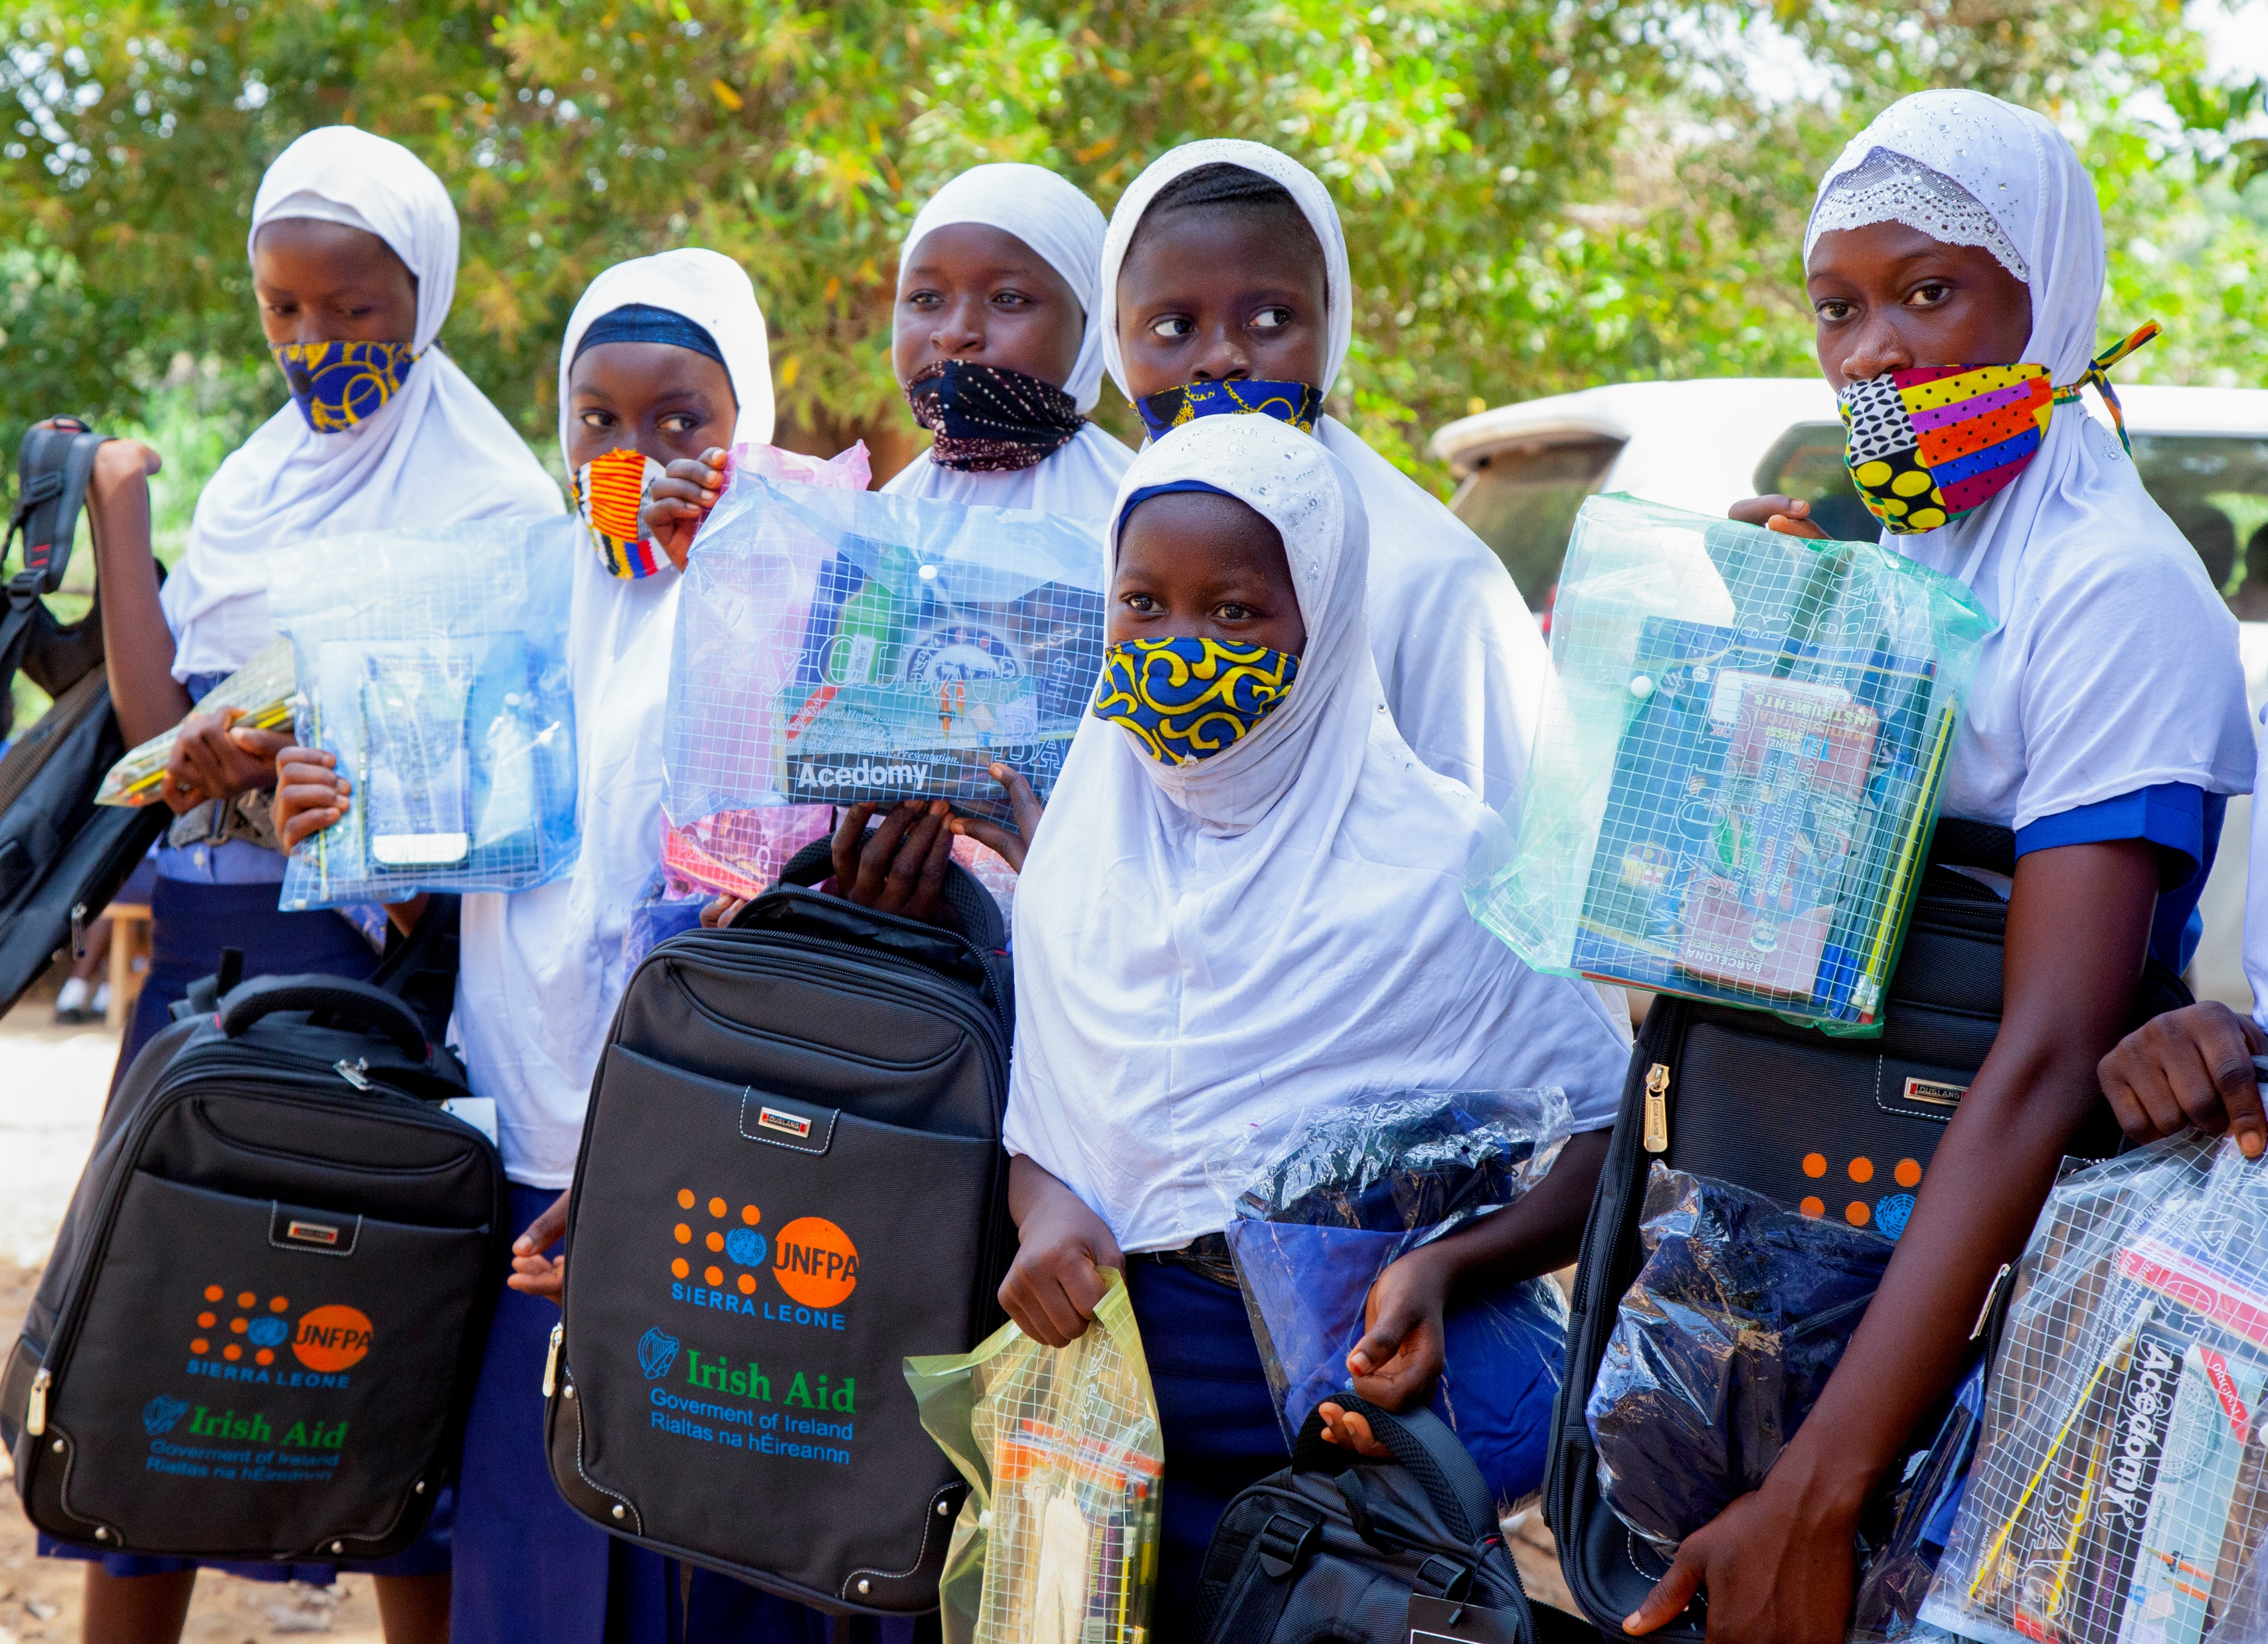
Gníomhaíocht 2
Sleamhnán 3 de 3 | Cás-staidéar ar Shiarra Leon
Notes:
Nótaí don Mhúinteoir: Gníomhaíocht 3 / Sleamhnán 3 de 3 (Cás-staidéar ar Shiarra Leon) (gan bheochan)
Seo grianghraf de chailíní scoile i ndúiche Kambia i Siarra Leon.
Féach ar an ngrianghraf go ciúin ar feadh nóiméid.
* Cliceáil chun an bheochan a sheinm sa mhionsamhail den ghrianghraf ó Shleamhnán 7
An bhfuil aon chosúlacht idir an dá ghrianghraf?
Mura luann aon duine go bhfuil na málaí céanna ag na cailíní sa dá ghrianghraf, abair é sin leis an rang.
Féach ar na málaí atá ag na cailíní sa ghrianghraf. An dtugann tú aon rud faoi deara?
Mura luann aon duine go bhfuil dhá lógó ar na málaí, lógó Chiste na Náisiún Aontaithe ar mhaithe leis an bPobal (UNFPA) agus lógó Chúnamh Éireann, abair é sin leis an rang.
* Cliceáil chun an bheochan a sheinm chun an dá lógó a chur ar Shleamhnán 7
Grianghrafadóir atá ag obair le Ciste na Náisiún Aontaithe ar mhaithe leis an bPobal (UNFPA) a ghlac an dá ghrianghraf. Cailíní i Siarra Leon atá sa ghrianghraf agus iad ag tosú ar ais ar scoil i mí Dheireadh Fómhair 2020 nuair a osclaíodh na scoileanna arís tar éis iad a bheith dúnta mar gheall ar COVID‑19.
Dúnadh na scoileanna i Siarra Leon ar feadh 14 seachtaine mar gheall ar COVID‑19, agus bhí ar scoileanna in Éirinn dúnadh ar feadh 24 seachtaine ar an iomlán. Chuir an dúnadh sin isteach ar leanaí agus ar dhaoine óga i Siarra Leon agus in Éirinn araon (gach duine sa rang seo ina measc).
Nuair a dúnadh na scoileanna i Siarra Leon, thug Cúnamh Éireann cistiú (airgead) do Chiste na Náisiún Aontaithe ar mhaithe leis an bPobal (UNFPA) chun ceachtanna a dhéanamh agus craoladh ar an raidió iad ina dhiaidh sin. Chabhraigh Cúnamh Éireann le UNFPA agus le Women in Crisis Movement (eagraíocht neamhrialtasach nó carthanas áitiúil i Siarra Leon) chun 2,000 raidió a thabhairt do chailíní le déanamh cinnte go raibh siad in ann éisteacht leis na ceachtanna ar an raidió.
Cén saghas teicneolaíochta a d’úsáid tú chun cabhrú le do chuid foghlama nuair a bhí na scoileanna dúnta mar gheall ar COVID‑19? [leideanna: gléasanna amhail fóin phóca, ríomhairí glúine nó ríomhairí, aipeanna amhail Zoom, Padlet nó seesaw, teilifís, srl]
Nuair a osclaíodh scoileanna i Siarra Leon arís, chabhraigh Cúnamh Éireann le UNFPA agus Women in Crisis Movement arís chun tacú le teaghlaigh nach raibh an t‑airgead acu na leanaí a chur ar scoil arís. Tugadh trealamh do 1,000 cailín bunscoile agus meánscoile chun filleadh ar an scoil. Éide scoile, mála droma, cúig leabhar scoile, fearas matamaitice, pinn luaidhe, pinn, agus fillteán plaisteach a tugadh dóibh.
Céard a bhíonn ag teastáil uait le filleadh ar an scoil tar éis sosa, mar shampla nuair a osclaíodh scoileanna arís tar éis iad a bheith dúnta mar gheall ar COVID‑19 nó ag tús na scoilbhliana seo?
[leideanna: éide scoile nua, stáiseanóireacht/leabhair, mála scoile, bosca lóin, buidéal uisce srl]
_______________________________________________________________
Grianghraf ©UNFPA Siarra Leon/2020/John Sesay

Slide 9
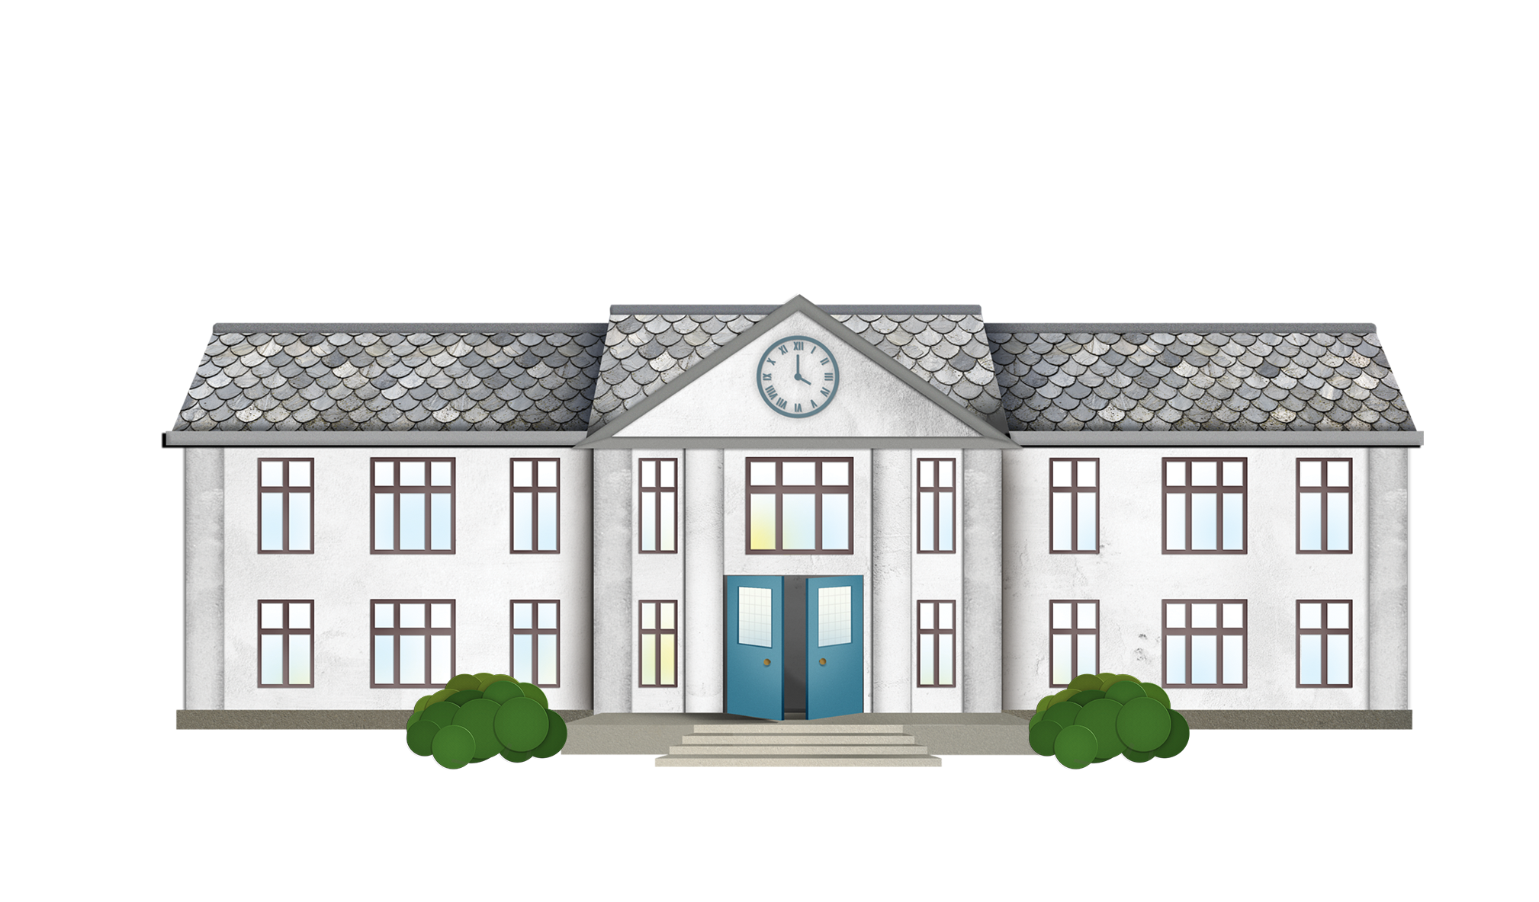
Gníomhaíocht 3
Cuir isteach aiseolas anseo
Sleamhnán 1 de 3 | Tábhacht na scoile
Notes:
Nótaí don Mhúinteoir: Gníomhaíocht 3 / Sleamhnán 1 de 3 (Tábhacht na scoile) (gan bheochan)
Roinn na daltaí ina ngrúpaí.
Glac cúpla nóiméad i do ghrúpa chun labhairt ar an bhfáth a bhfuil an scoil tábhachtach.
Breac síos aiseolas ó dhaltaí sa bhosca téacs ar Shleamhnán 9.
[NB: Is gá an gnáth-amharc seachas an mód ‘cur i láthair’ a úsáid chun focail a chur sa bhosca téacs. Cliceáil ar ‘Cuir isteach aiseolas anseo’ agus cuir freagraí ó na daltaí in ionad an téacs atá ann cheana.]
Mar is eol daoibh, is é ‘Folláine do dhaoine agus don phláinéad’ téama Dhuaiseanna Chúnamh Éireann: An Domhan Seo Againne, 2022. Mothaímid an fholláine (bímid go maith) nuair a mhothaímid sláintiúil agus sona agus nuair a bhíonn naisc dhearfacha againn le daoine agus le háiteanna, i bhfad is i gcéin.
Smaoinigh ar ról/thábhacht na scoile agus na foghlama le déanamh cinnte go bhfuil tú féin agus daoine eile go maith agus le déanamh cinnte go dtugaimid aire don phláinéad. Ar mhaith leat aon rud eile a chur ar an gclár?

Slide 10
Gníomhaíocht 3
Cuir na cúiseanna a bhfuil an scoil tábhachtach in ord,
agus is é 1 an chúis is mó tábhacht agus is é 5 an chúis is lú tábhacht.
1
2
2
3
3
3
4
4
5
Sleamhnán 2 de 3 | Tábhacht na scoile
Notes:
Nótaí don Mhúinteoir: Gníomhaíocht 3 / Sleamhnán 2 de 3 (Tábhacht na scoile) (gan bheochan)
Iarr ar gach grúpa píosa páipéar a ghearradh ina naoi ndronuilleog thart ar an méid céanna.
Ní mór do gach grúpa naoi rud a scríobh síos – ceann ar gach dronuilleog – ar an bhfáth a bhfuil an scoil tábhachtach. Ansin rangaigh na naoi gcúis i gcruth diamaint in ord tábhachta: is é 1 an chúis is mó tábhacht agus is é 5 an chúis is lú tábhacht. Is féidir na dronuilleoga a bhogadh timpeall agus sibh ag caint ar an rangú féideartha.
Iarr ar roinnt grúpaí a gcinntí a mhíniú agus aon phlé nó ceist spéisiúil a tháinig chun cinn le linn na gníomhaíochta rangaithe a lua.

Slide 11
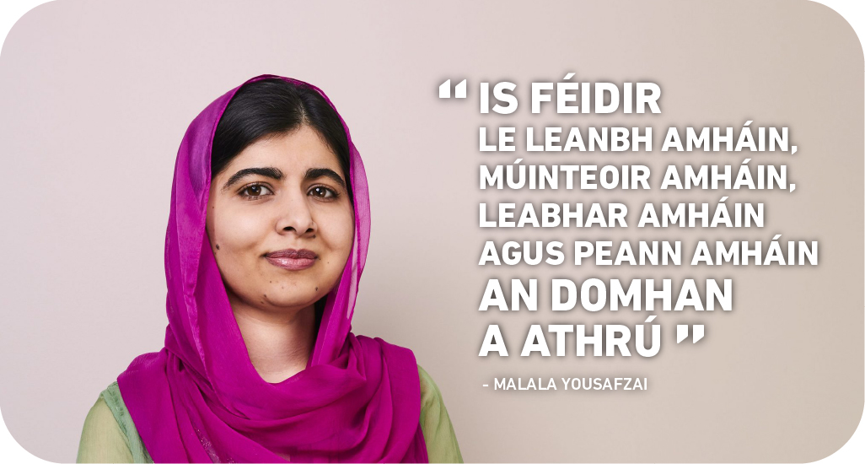
Gníomhaíocht 3
Sleamhnán 3 de 3 | Tábhacht na scoile
Notes:
Nótaí don Mhúinteoir: Gníomhaíocht 3 / Sleamhnán 3 de 3 (Tábhacht na scoile) (gan bheochan)
Ar chuala aon duine trácht ar Malala Yousafzai roimhe seo? Céard atá ar eolas agat faoi Malala? (féach an bheathaisnéis ghairid thíos)
NB: Má tá Ceacht a hAon déanta agaibh cheana féin, b’fhéidir go gcuimhneodh na daltaí ar Malala Yousafrzai.
Is gníomhaí í Malala – duine a dhéanann beart chun athrú dearfach a bhaint amach ar domhan. Cabhraíonn Malala le cailíní ar fud an domhain dul ar scoil agus fanacht sa scoil.
Léigh an sliocht le Malala (Sleamhnán 11) amach os ard.
Céard atá á rá ag Malala, dar leat?
Tá an sliocht spreagúil seo le Malala ag teacht le dearcadh go leor daoine ar domhan go bhfuil an scoil agus an t‑oideachas maith (ardchaighdeáin) ríthábhachtach chun na Spriocanna Domhanda a bhaint amach.
Cén tuairim atá agat féin ar an dearcadh go bhfuil Sprioc Dhomhanda 4 (Oideachas ardchaighdeáin) ríthábhachtach chun na Spriocanna Domhanda a bhaint amach?
Malala Yousafzai – beathaisnéis ghairid
I nGleann Swat sa Phacastáin a rugadh Malala Yousafzai in 1997. Nuair a bhí sí níos óige, cuireadh ceart bunúsach Malala chun oideachais i mbaol nuair a tháinig an Talaban (grúpa Ioslamach míleatach) i gcumhacht i nGleann Swat. Is gníomhaí í Malala mar gheall air sin, agus tá cáil uirthi as labhairt amach faoin ngá atá ann tacú le hoideachas cailíní agus ban. Bronnadh Duais Nobel na Síochána ar Malala in 2014. Carthanas is ea Ciste Malala atá faoi stiúir Malala chun cabhrú le cailíní ar fud an domhain dul ar scoil agus fanacht ar scoil.

Slide 12
Gníomhaíocht 4
Seo roinnt samplaí iontacha de shaothar na ndaltaí a foilsíodh in irisí Gníomhaithe Spriocanna Domhanda in 2021.
Féach https://www.ourworldirishaidawards.ie/global-goals-archive/ chun teacht ar shamplaí iontacha eile.
Sleamhnán 1 de 1 | GNÍOMHAITHE SPRIOCANNA DOMHANDA
Notes:
Nótaí don Mhúinteoir: Gníomhaíocht 4 / Sleamhnán 1 de 1 (Gníomhaithe Spriocanna Domhanda) (3 bheochan i ndiaidh a chéile ag * Cliceáil)
Beimid páirteach i nDuaiseanna Chúnamh Éireann: An Domhan Seo Againne.
* Cliceáil chun beochan a sheinm i gceithre shampla éagsúla de na hiontrálacha ar na Duaiseanna in 2021
Léigh an téacs a ghabhann le gach iontráil agus luaigh an fhormáid (Scoil Náisiúnta na Ceathrún Báine = póstaer; Scoil Náisiúnta Dhrom Cloch = saothar ealaíne; Gaelscoil Chuainín = saothar ealaíne; Scoil Íde = beochan) agus an bhéim de na ceithre iontráil sin (Scoil Náisiúnta na Ceathrún Báine = tacaíocht Chúnamh Éireann le dídeanaithe in Uganda, bunaithe ar chás-staidéar 2021; Scoil Náisiúnta Dhrom Cloch = Comhpháirtíocht ar son na Spriocanna, téama na nDuaiseanna in 2021; Gaelscoil Chuainín agus Scoil Íde = na Spriocanna Domhanda um Fhorbairt Inbhuanaithe).
Is féidir saothar a chur isteach do na Duaiseanna i rogha leathan formáidí – is féidir linn saothar físe, fuaime, scríofa nó ilmheán a chur isteach. Mar sin, is féidir linn gearrscéalta, dánta, suirbhéanna, taibhithe, pictiúir srl a chur isteach.
Beidh ár saothair bunaithe ar ‘Folláine do dhaoine agus don phláinéad’, téama na nDuaiseanna 2022, ar na Spriocanna Domhanda go ginearálta agus/nó ar obair Chúnamh Éireann i dtíortha éagsúla.
Rud iontach eile faoi na Duaiseanna ná gur féidir linn cibé am atá ag teastáil a ghlacadh chun ár saothar a chumadh, agus is féidir linn roinnt saothair éagsúla a chur isteach!
Bronnfar deimhniú rannpháirtíochta ar gach duine a chuireann saothar isteach.
Foilseofar cuid de na hiontrálaithe i gceann de dhá eagrán de Gníomhaithe Spriocanna Domhanda, na hirisí ar líne a bhíonn á scríobh ag leanaí do leanaí, ar www.ourworldirishaidawards.ie.
Foilseofar na hiontrálacha is fearr ar fad in Bliainiris Gníomhaithe Spriocanna Domhanda i mí an Mheithimh 2022. Beidh an bhliainiris ar fáil ar líne agus mar iatán i nuachtán náisiúnta. Tabharfar cuireadh do na múinteoirí/daltaí sin freastal ar Shearmanas Náisiúnta Bronnta Duaiseanna i mí an Mheithimh 2022. Bronnfar cóip de Bliainiris Gníomhaithe Spriocanna Domhanda ar gach buaiteoir mar aon le plaic nó corn don scoil.
Chun tacaíocht bhreise a fháil, féach Ceacht a Ceathair agus féach na saothair iontacha a foilsíodh in Gníomhaithe Spriocanna Domhanda anuraidh: https://www.ourworldirishaidawards.ie/global-goals-archive/
SPRIOCDHÁTA D’IONTRÁLACHA LUATHA: Dé Luain, 7 Feabhra 2022
Beidh deis ag iontrálacha a fhaightear ó scoileanna faoin 7 Feabhra 2022 bosca d’ábhair ealaíne inbhuanaithe a bhuachan.
SPRIOCDHÁTA DEIRIDH: Dé hAoine, 8 Aibreán 2022
Líon isteach Foirm Iontrála (tá an fhoirm le fáil sa phacáiste eolais do mhúinteoirí nó is féidir í a íoslódáil ónár láithreán gréasáin) agus seol isteach an saothar ar ríomhphost chuig ourworld@realnation.ie nó sa phost chuig: Duaiseanna Chúnamh Éireann: An Domhan Seo Againne
Real Nation
24 Cé Árann, Baile Átha Cliath 7
D07 W620 Tá faisnéis bhreise le fáil ar www.ourworldirishaidawards.ie Is féidir ríomhphost a sheoladh chuig an oifig tionscadail nó glaoch orainn má bhíonn ceist ar bith agat faoi Dhuaiseanna Chúnamh Éireann: An Domhan Seo Againne, nó faoi shaothair a chur isteach: Ríomhphost: ourworld@realnation.ie / Fón: 01 522 4834
Ba bhreá linn scéala a fháil uait ar conas atá ag éirí leat leis na hábhair churaclaim agus leis na saothair a bheidh á gcur isteach do na Duaiseanna. Is féidir bhur n‑aistear Dhuaiseanna Chúnamh Éireann: An Domhan Seo Againne, 2022, a chomhroinnt linn @Irish_Aid agus @irishaidawards ar Twitter, agus @ourworldirishaidawards ar Facebook leis an haischlib #ourworldawards
AN RAIBH A FHIOS AGAT?
Tá acmhainní breise Chúnamh Éireann le fáil do dhaltaí bunscoile: https://www.irishaid.ie/teaching-and-learning/primary/

Slide 13
D’fhoghlaimíomar na rudaí seo a leanas a dhéanamh…
féachaint ar chuid d’eispéiris leanaí scoile i Siarra Leon agus in Éirinn ó thaobh COVID‑19 de
plé a dhéanamh ar thábhacht na scoile
machnamh a dhéanamh ar thábhacht an oideachais chun na Spriocanna Domhanda a bhaint amach
AN-MHAITH AR FAD!
Is iontach na Gníomhaithe Spriocanna Domhanda sibh!
Sleamhnán 1 de 1 | Machnamh ar an bhfoghlaim
Notes:
Nótaí don Mhúinteoir: Sleamhnán 1 de 1: Machnamh ar an bhfoghlaim (4 bheochan ag * Cliceáil – 3 cinn i ndiaidh a chéile ar an dara cliceáil)
Glacaimis cúpla nóiméad chun smaoineamh (machnamh a dhéanamh) ar an méid a d’fhoghlaimíomar sa cheacht seo.
Samhlaigh go bhfuil tú ag imirt cispheile.
Faoi mar a léirítear ar an scáileán na rudaí go léir a d’fhoghlaim tú sa cheacht seo, ba cheart duit na rudaí seo a mhímeáil:
An ciseán buaiteach a fháil sa chluiche – má tá tú sásta gur fhoghlaim tú na rudaí ar an gclár
* Cliceáil chun beochan a sheinm den liathróid ag dul isteach sa chiseán lena bhfuil i gceist agat a léiriú
An liathróid a dhruibleáil – má tá beagán tacaíocht bhreise uaim féin nó ó dhuine eile sa rang ag teastáil uait le bheith ábalta a rá gur fhoghlaim na rudaí ar an gclár
* Cliceáil chun beochan a sheinm do na 3 sprioc foghlama don cheacht seo, ceann ar cheann, agus léigh amach os ard iad nuair a thaispeántar iad.
Féach cé na daltaí a bhfuil tacaíocht bhreise ag teastáil uathu.
Tá sár-obair déanta agaibh, agus is Gníomhaithe Spriocanna Domhanda den chéad scoth sibh go léir.
Ná déan dearmad féachaint ar www.ourworldirishaidawards.ie chun faisnéis a fháil ar shaothar na ndaltaí a fhoilsiú in eagrán de Gníomhaithe Spriocanna Domhanda, iris ar líne a bhíonn á scríobh ag leanaí do leanaí, in 2022.

Slide 14
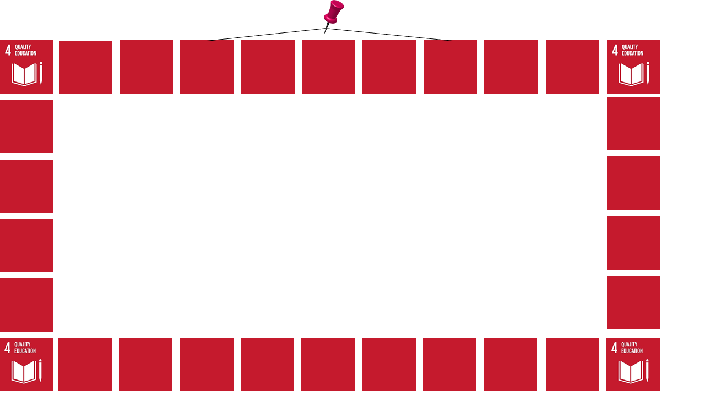
I d’am féin…
Cum sliocht suntasach faoin bhfáth a bhfuil an scoil tábhachtach le haghaidh folláine daoine agus fholláine an phláinéid.
Aimsigh íomhá nó tarraing pictiúr atá ag teacht le do shliocht.
Úsáid an íomhá agus an sliocht chun póstaer spreagúil a chruthú.
Notes:
Nótaí don Mhúinteoir: (I d’am féin: Póstaer spreagúil) (gan bheochan)
Dear póstaer spreagúil ar an bhfáth a bhfuil oideachas tábhachtach d’fholláine daoine agus an phláinéid.
cum sliocht suntasach (faoi mar a rinne Malala – Sleamhnán 11)
úsáid íomhá nó cuir íomhá in oiriúint nó tarraing pictiúr atá ag teacht leis an sliocht
Na daltaí a chruthaíonn póstaer spreagúil, spreag iad leis an bpóstaer a chur isteach ar na Duaiseanna. Ba bhreá linn na póstaeir sin agus aon saothar eile a chruthaíonn siad a fheiceáil, agus d’fhéadfaí go bhfoilseofaí saothar leo in irisí Gníomhaithe Spriocanna Domhanda, na hirisí a bhíonn á scríobh ag leanaí do leanaí in 2022.
Féach na sonraí ar na hiontrálacha sna nótaí ar Shleamhnán 12. Tá faisnéis bhreise le fáil ar www.ourworldirishaidawards.ie

